Slide 1
SuperStream-NX
デジタルインボイスオプション
ご紹介補足資料
2025-06-01版
キヤノンＩＴソリューションズ株式会社

Slide 2
01
デジタルインボイスについて
02
SuperStream-NX
デジタルインボイスオプションについて
03
よくあるご質問（FAQ）
04
Appendix

Slide 3
01
デジタルインボイスについて

Slide 4
デジタルインボイスとは
デジタルインボイスとは、請求情報（請求に係る情報）を売り手のシステムから買い手のシステムに対し、人を介することなく、直接データ 連携し、自動処理される仕組みです
電子取引
インボイス
電子インボイス
PDF等
請求書等以外の
国税関係書類データ
デジタルインボイス
紙による
授受・保存
①
構造化され、
標準化された電子インボイス
②
JP PINTに基づく
電子インボイス

Slide 5

インボイス制度における課題
2023年10月から施行されたインボイス制度において仕入税額控除を適用できる対象は、
原則 適格請求書（インボイス）のみ
請求書処理業務における経理担当者の負担が増えている
請求書発行業務
請求書受領後の処理
発送までの工程にかかる負荷
消費税法で規定される項目や税額計算方法に従って
インボイスを作成し、印刷、押印、発送
作業負担が月末に集中
請求書は月の締め日に作成されるため、確認作業に必要な工数が増えている
チェック・入力作業の負荷
記載内容、登録番号などをチェックし、
本体金額・消費税率ごとの金額を会計システムに入力
保管方法の検討
適格請求書保存について、消費税仕入額控除の要件のため、
データ保存する場合は電子帳簿保存法への対応検討が必要

Slide 6
デジタルインボイスによるメリット
デジタルインボイスとは？
請求情報（請求に係る情報）を
売り手のシステムから買い手のシステムに対し、
直接データ連携し、自動処理する仕組み
やり取りする請求情報は、構造化・標準化されているため、
異なるシステム間でも統一フォーマットで送受信が可能
請求書発行（売り手）
請求書受取（買い手）
紙
紙
紙の請求書作成が必要
システムへ手入力、
取込用変換処理等必要
電子インボイス
データ送付可能
業務の効率化〇
異なるシステムの為
自動処理が難しい
デジタルインボイス
データ送付可能
業務の効率化〇
標準化・構造化された
データの自動処理〇

Slide 7
デジタルインボイスの効果
業務効率化
ペーパーレス
セキュリティ・
ガバナンス強化
請求書の発行から
支払処理までの
業務プロセスを迅速化
取引の円滑化
印刷・郵送コストの削減
保管スペースも不要に
デバイス上での請求書業務による
働き方改革への対応
データの改ざんや
人為的ミスを防止し
取引の透明性向上
管理・検索
グローバル取引
紙媒体ではなく、
ネットワーク上で管理するため
物理的な保管場所は不要
検索が容易
日本標準規格「Peppol」は、
世界40ヵ国での標準規格のため
グローバル取引の円滑化
請求書の処理業務における課題を デジタルインボイスで解決！
Notes:
具体的にはどんなメリットがあるか見てみましょう。
大きくわけて3つのメリットがあります。
左から見ていただいて業務効率化、内部統制、コスト削減
の3つです。
業務効率化ですが、
まずは請求書の発行から請求書受取側の支払処理まで、プロセスが簡単になります。
そのほかに分析や課題解決等の生産性の高い仕事に集中できるようになります。
★また、受取側においては、適格請求書の要件を満たした請求書のみが送られて
くるため、インボイス制度後に増えた、要件チェックの作業を軽減する事ができます。
真ん中が内部統制です。
人的ミス防止やセキュリティ向上に効果があります。
個人的にここが一番重要かと思っております。
（小話）
なぜかといいますと、昨日弊社にて内部監査あったんですが、
精神的にまいっちゃいまして、
付箋の枚数まで数えられるんじゃないかとビクビクしましたよ。。
なので、内部統制に関しては
特に重要な人的ミスを防止するためにも必要な部分ですよね。
そして最後にコスト削減。
印刷の紙代、インク代、保管のスペース、切手代など
色々と細かいお金がかかってくるところを削減できます。
この3つが最大のメリットかと思います。

Slide 8
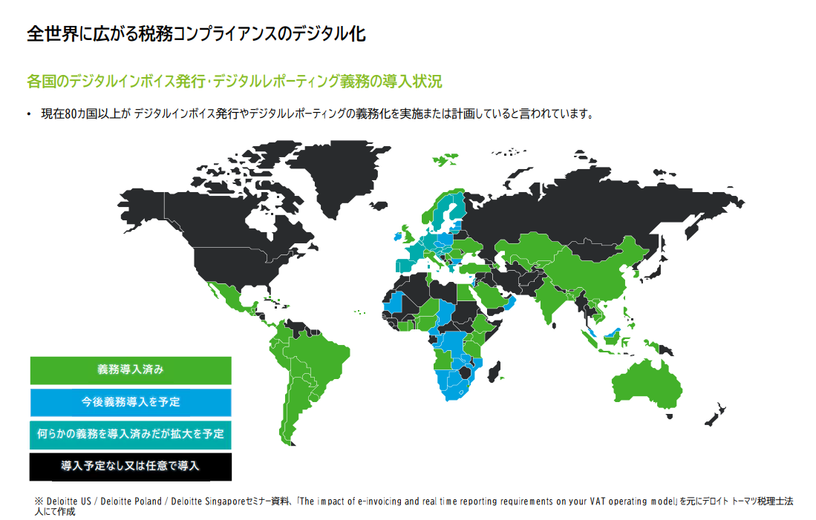
デジタルインボイスの普及
諸外国の動き（義務化の状況）
■EIPA デジタルインボイス推進協議会
出典：2024年12月 デジタルインボイス推進協議会 諸外国におけるデジタルインボイス（e-invoice）制度調査報告書より

Slide 9

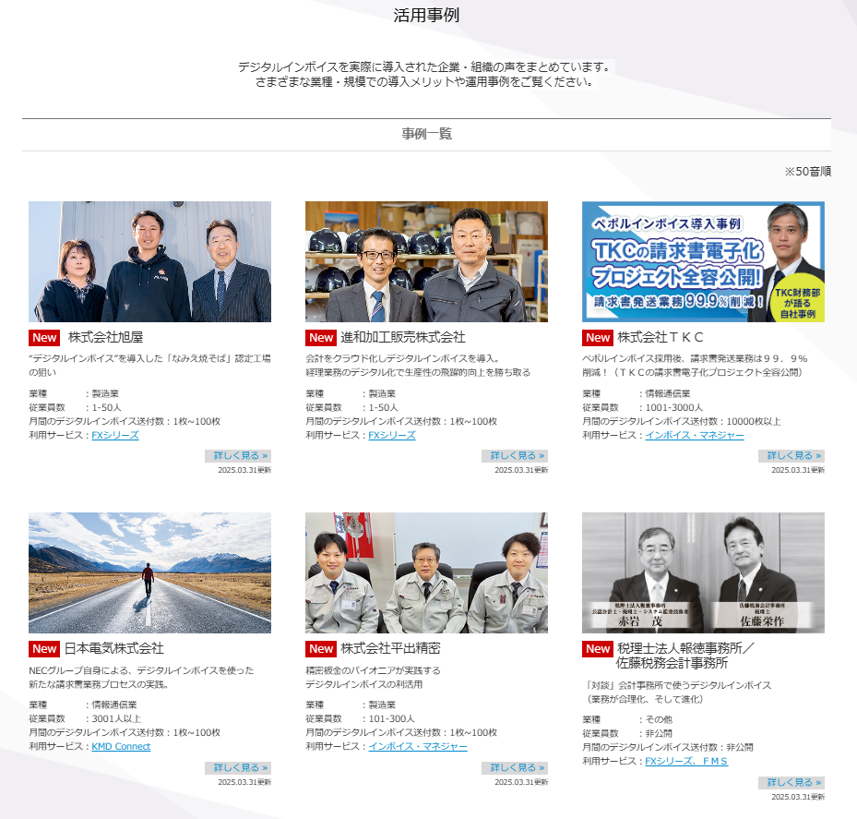
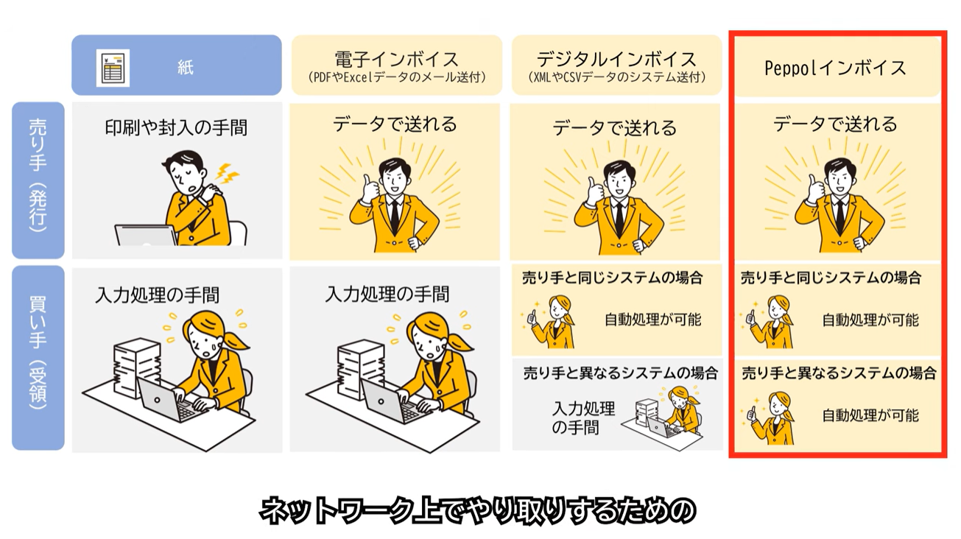
デジタルインボイスの普及
国内の動き
■国税庁動画チャンネル
https://www.youtube.com/@ntachannel
■EIPA デジタルインボイス活用事例
https://www.eipa.jp/case
2025年3月31日配信開始
経理業務のＤＸ～ご存じですか？Peppolインボイス～
2025年3月31日公開開始

Slide 10
EIPAの活動
デジタルインボイスの普及に向け、EIPA（デジタルインボイス推進協議会）に参画
協議会会員間でのPeppol e-invoice相互接続テストや普及に向けた課題の協議を実施
第2回Peppol e-invoice相互接続テスト(C1→C4)_適格請求書
下記20社のアプリケーション間で成功済
株式会社 アイ・ジェイ・エス | 株式会社 インフォマート | ウイングアーク１ｓｔ 株式会社
株式会社 エッサム | 株式会社 NTTデータビジネスブレインズ | 株式会社 ＯＳＫ
応研 株式会社 | 株式会社 オービックビジネスコンサルタント | キヤノンＩＴソリューションズ 株式会社 SuperStream-NX
インフォコム 株式会社 | セイコーソリューションズ 株式会社 | 株式会社 ＴＫＣ
ピー・シー・エー 株式会社 | ビジネスエンジニアリング 株式会社 | 株式会社 マネーフォワード
株式会社 ミライコミュニケーションネットワーク | 株式会社 ミロク情報サービス | 弥生 株式会社
ラディックス 株式会社 | 株式会社 ワークスアプリケーションズ | －
参加会社（50音順）
※各社の社名は2025年1月17日時点の情報です

Slide 11
02
SuperStram-NX
デジタルインボイスオプションについて

Slide 12
SuperStram-NX デジタルインボイスオプション
SuperStream-NXデジタルインボイス概要図
売り手：債権伝票を基にデジタルインボイスを作成し、Peppolネットワークを介して配信
買い手：Peppolネットワークを介して、デジタルインボイスを受信し支払伝票を自動作成
請求書発行（売り手）
Peppolネットワーク
請求書受取（買い手）
デジタルインボイスの受取
会計システム
請求書発行（売り手）
Peppol登録情報
請求書受取（買い手）
デジタルインボイスの発行
販売管理システム
債権管理システム
請求書発行システム

Slide 13
SuperStram-NX デジタルインボイスオプション
機能概要図
請求書発行（売り手）
請求書受取（買い手）
Peppolネットワーク
デジタルインボイス支払伝票作成マスタ
参照
参照
Peppol登録情報
債権伝票入力
デジタルインボイス作成・送信
デジタルインボイス
一覧
デジタルインボイス
支払伝票入力
伝票登録
①デジタルインボイスの
作成と送信
②デジタルインボイスの
発行履歴管理
①アクセスポイントに問合せ
②デジタルインボイスの記載内容と各マスタ設定内容に従い、支払伝票を一括自動作成
③各伝票には
証憑が自動添付
①デジタルインボイス一覧から、支払伝票を個別作成
②伝票には証憑が自動添付
売り手
アクセスポイント
買い手
アクセスポイント
参照
参照
支払伝票
支払伝票
得意先マスタ
デジタルインボイス項目対応マスタ

Slide 14
デジタルインボイスオプション
売り手：債権伝票からデジタルインボイス発行
送信側の機能
請求書発行（売り手）
デジタルインボイス項目対応マスタ
得意先マスタおよび債権伝票の各項目と、JP PINTの各要素を
紐づけ・変換し、デジタルインボイスを自動作成
基本項目はプリセットされるため簡易な設定ですぐ利用が可能
デジタルインボイス作成・送信
発行したデジタルインボイスは、電帳法第7条（電子取引）の
要件を満たした形で、自動保管が可能
作成したデジタルインボイスをテスト送信（自社宛てに送信）、本番送信（相手先に送信）事前確認が可能
発行後に誤りがあった場合にも考慮し、訂正請求書の発行も可能
債権伝票入力
デジタルインボイス作成・送信
伝票登録
①デジタルインボイスの
作成と送信
②デジタルインボイスの
発行履歴管理
参照
参照
得意先マスタ
デジタルインボイス項目対応マスタ

Slide 15
デジタルインボイスオプション
買い手：デジタルインボイスの受信、支払伝票自動作成
受信側の機能
会社情報に自社の法人番号または適格請求書発行事業者番号を登録するだけで、すぐ受取が可能
適格請求書の記載要件を満たした請求書のみ受信ができるため、チェック作業を軽減
デジタルインボイス一覧
視認性を高めるための「デジタルインボイス確認リスト」の出力が可能
取引先ごとに自社担当者を設定することで、担当部門毎の管理および支払伝票の計上処理が可能
閲覧・処理の権限を担当ユーザーに限定させることも可能
請求書受取（買い手）
デジタルインボイス支払伝票作成マスタ
参照
参照
デジタルインボイス
一覧
デジタルインボイス
支払伝票入力
①アクセスポイントに問合せ
②デジタルインボイスの記載内容と各マスタ設定内容に従い、支払伝票を一括自動作成
③各伝票には
証憑が自動添付
①デジタルインボイス一覧から、支払伝票を個別作成
②伝票には証憑が自動添付
支払伝票
支払伝票

Slide 16
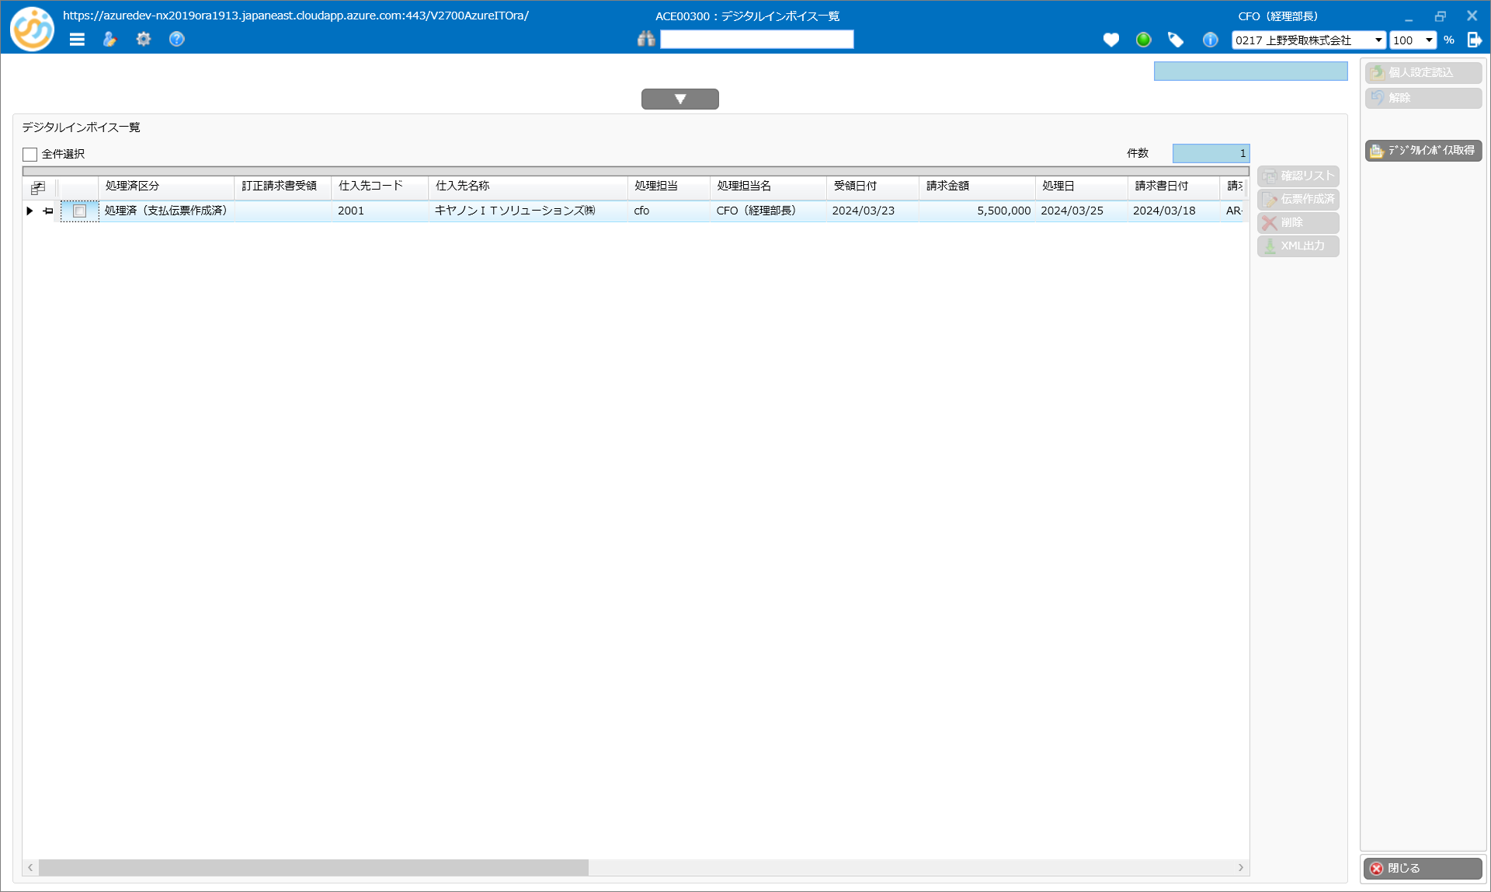

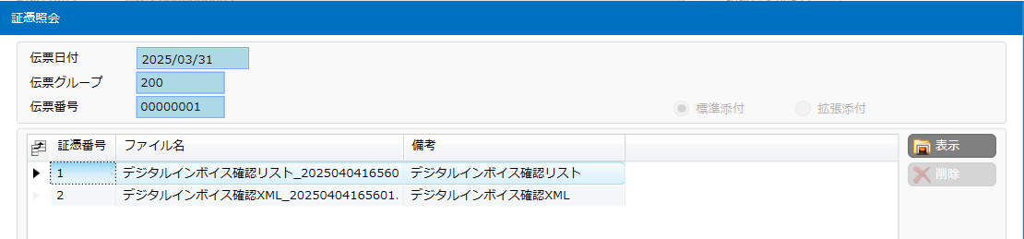
デジタルインボイスオプション
買い手：デジタルインボイスの受信、支払伝票自動作成
受信側の機能
デジタルインボイス支払伝票入力
受信したデジタルインボイスの情報から支払伝票を自動作成 請求書受取から支払処理の自動化を実現
デジタルインボイス支払伝票作成マスタに基づき自動作成 一括／個別作成より選択し、個別作成時はマスタ同時更新も可能
マスタは仕入先ごとに個別の設定も、複数の仕入先で共通の 設定も登録可能。使うほどに業務が楽に
作成された伝票に、デジタルインボイスが自動添付
添付漏れを防ぎ、承認/決算/監査の各プロセスで利用可能
仕訳作成
承認
FBデータ
支払業務のデジタル化を支援

Slide 17
デジタルインボイス支払伝票作成処理
項目マッピングのイメージ
■仕入先S01は共通設定、S02は個別設定を参照して支払伝票を作成する

Slide 18
デジタルインボイスオプション
デジタルインボイス支払伝票作成 制約事項
仕入先マスタの適格請求書発行事業者登録番号が登録されている場合、支払伝票作成時にデジタルインボイスに記載された事業者登録番号との一致チェックをおこないます。エラーとなった場合、自動作成はできません。手入力にて登録する場合は、アラートが表示されますが伝票の登録自体は可能です。必要に応じて仕入先マスタを更新してください
デジタルインボイスに記載された事業者登録番号が有効かどうかの確認はおこなっていません
必要に応じて適格請求書発行事業者確認画面から事業者確認を実施してください
支払伝票作成時に自動算出した税率ごとの税額合計がデジタルインボイスに記載された金額と一致しない場合、自動作成はできません。手入力にて登録する場合は、アラートが表示されますが伝票の登録自体は可能です。必要に応じて明細の金額を調整してください
デジタルインボイス支払伝票作成機能はスポット仕入には対応していません
一括作成機能は源泉徴収のある仕入には対応していません。預り金情報の登録が必要な場合は、一括作成後にワークフロー承認にて伝票を修正するか、デジタルインボイス支払伝票入力から手動で登録する必要があります
デジタルインボイスをもとに作成した支払伝票は差戻複写機能が使用できません。ワークフロー承認にて伝票が差し戻された場合、再度デジタルインボイス一覧から支払伝票を登録してください
デジタルインボイスで複数回利用可能な要素をマッピング等の条件として使用する場合、デジタルインボイス上で最初に表示される要素の値のみ条件判定に使用されます。2回目以降に表示される値は使用されません

Slide 19
03
よくあるご質問（FAQ）

Slide 20
No.１
お客様
メインの請求書の業務を他システムで行っているので現在必要ありません
回答
・未収入金等、売掛金以外の請求業務を手作業で行われていませんか？
・内部統制としてデジタルインボイスがお勧めです
（人為的ミスを極力減らすことが可能です）
No.２
お客様
業界EDIを使っているので必要ありません
回答
・業界内対応以外の部分で手作業が残っているようでしたら手作業箇所をデジタルインボイスに変えませんか？
・Peppolは国際規格なので今後業界EDIから切り替わる可能性があります

Slide 21
No.3
お客様
デジタルインボイス導入した時の効果を教えてください
回答
・紙の請求書発行業務を大幅に削減できますし、宛先間違いが無くなります
赤枠は作業
紙の請求書発行手順
債権伝票入力
承認
印刷
封入
郵送
PDF請求書発行手順
債権伝票入力
承認
印刷/PDF
メール送付
デジタルインボイス発行手順
債権伝票入力
承認
送信
※デジタルインボイスでは作業がない

Slide 22
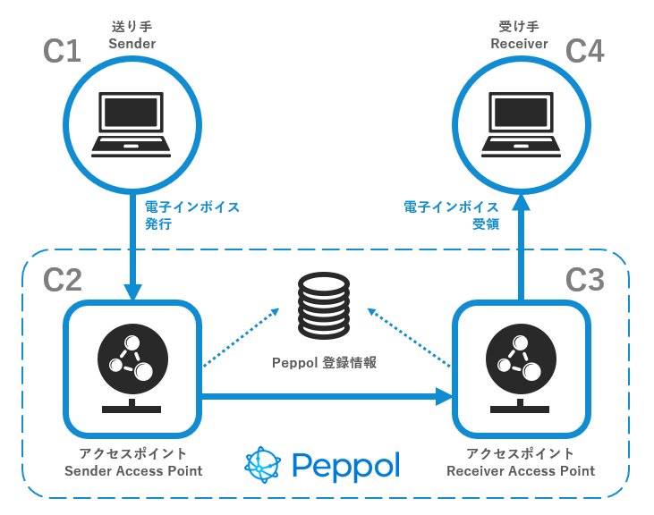
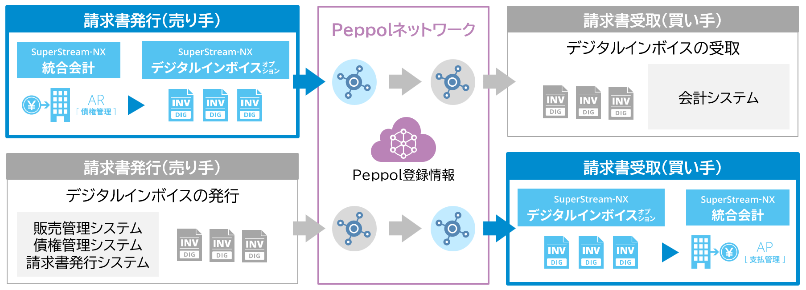
No.4
お客様
デジタルインボイスの仕組みがよくわからないのですが…
回答
・メール送受信の仕組みに似ています。メールを送受信するソフトの役割が、C1、C4。メールサーバー
の役割がC2、C3。メールアドレスがPeppolIDです
■簡易イメージ※
■SuperStream-NX使用イメージ
※図の出典:https://www.eipa.jp/peppol デジタルインボイス推進協議会「デジタルインボイスとは」より

Slide 23
No.5
お客様
今後本当に普及するの？
回答
・普及すると想定しております。
多くの外国でのPeppol導入が進んでいる為、日本も追随すると思われます。
参考）マレーシアでは2024年8月から順次2025年7月1日までに電子請求書制度（e-Invoice）を全ての企業が完全導入するよう義務付けられました
https://www.fastaccounting.jp/news/20240322/12809/
※出典:
ファーストアカウンティング株式会社プレスリリース
「ファーストアカウンティングがマレーシアの「e-Invoicing ワーキンググループ」にスポンサーとして参加します」より

Slide 24
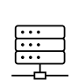
No.6
お客様
デジタルインボイスは、紙請求書、PDF請求書とどこが違うのですか？
回答
・紙とPDFはシステムへ入力し直す必要があります（AI-OCRを使用しても精度は100%ではなく補正が必要）
共通化された標準仕様で届くため、伝票作成を自動化することができます
■紙請求書
紙
■デジタルインボイス
紙請求書作成
必要情報をシステムへ入力
■PDF請求書
デジタルインボイス
データ送付
自動処理
PDF作成、出力し送付
必要情報をシステムへ入力

Slide 25
04
Appendix

Slide 26
デジタルインボイス 基本用語
Peppol（ペポル）：Pan European Public Procurement Online
電子化した請求書などの電子文書をネットワーク上でやり取りするための世界標準規格で、ベルギーの国際的非営利組織Open Peppolが管理しています。欧州各国のみならず、オーストラリア、ニュージーランドやシンガポールなどの欧州域外の国も含め30か国以上で利用が進んでいます。
4コーナーモデル
Peppolが採用しているデジタルインボイスを送受信する手法です。C1、C2、C3、C4と呼ばれる各コーナーを通ります。
請求書の送り手（C1）が、送り手のアクセスポイント（C2）からPeppolのネットワークに接続し、受け手のアクセスポイント（C3）にデジタルインボイスを送信します。それが、請求書の受け手（C4）に到着します。
JP PINT
Peppolネットワークでやり取りされるデジタルインボイスの日本の標準仕様で下記が公開されています
・Peppol BIS Standard Invoice JP PINT ：消費税の適格請求書等保存方式における「適格請求書」に対応
・JP BIS Self-Billing Invoice ：「仕入明細書」に対応
・JP BIS Invoice for Non-tax Registered Businesses ：「区分記載請求書」に対応

Slide 27
デジタルインボイス 基本用語
Peppol Service Provider（アクセスポイントプロバイダー、AP事業者）
Peppolネットワーク内でデジタルインボイスの送受信を行う企業間の中継点です。
認定を受けた事業者だけがこのサービスを提供することができます。
SuperStream-NXはファーストアカウンティング社のアクセスポイントを利用しています。
4コーナーモデルでは、C2、C3を指します
デジタル庁 日本の認定事業者： https://www.digital.go.jp/policies/electronic_invoice/list-japanese
Peppol ID（Peppol Participant ID）
デジタルインボイスを送受信する法人等を、一意に識別するためのIDです。
法人番号または適格請求書発行事業者番号を利用します。
先頭4桁で、何れの番号を利用しているのか識別されます。
キヤノンITソリューションズの例
法人番号の場合 0188：6010701025982 適格請求書発行事業者番号の場合 0221: T6010701025982

Slide 28
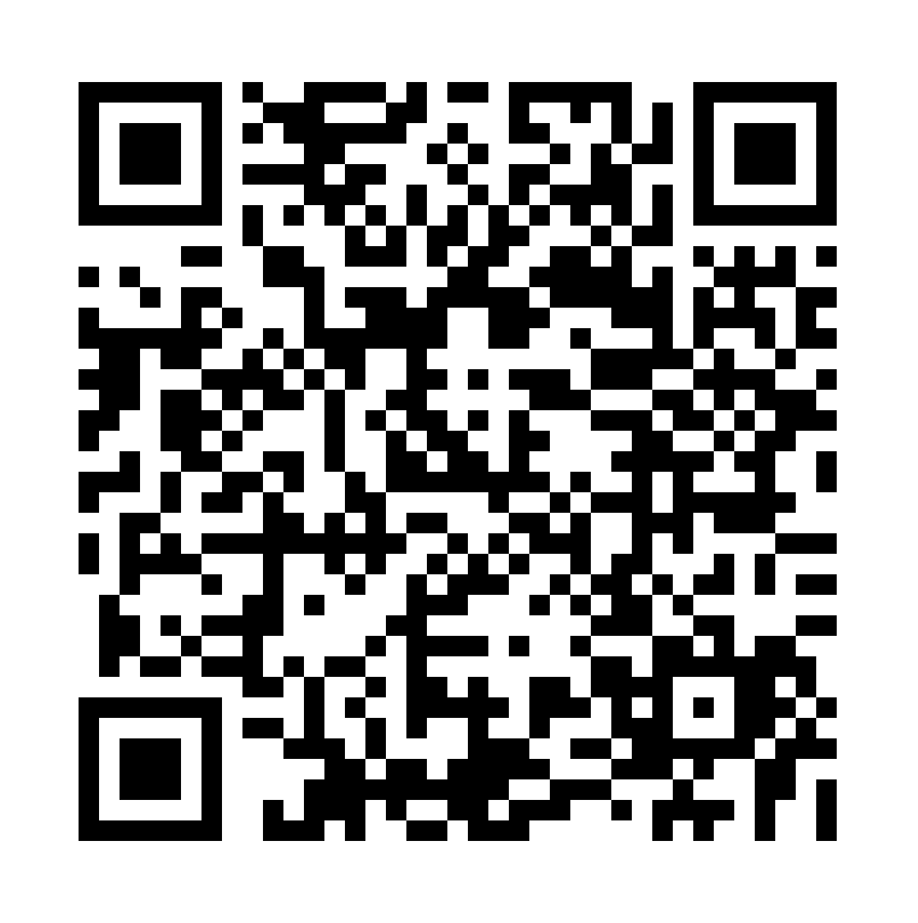

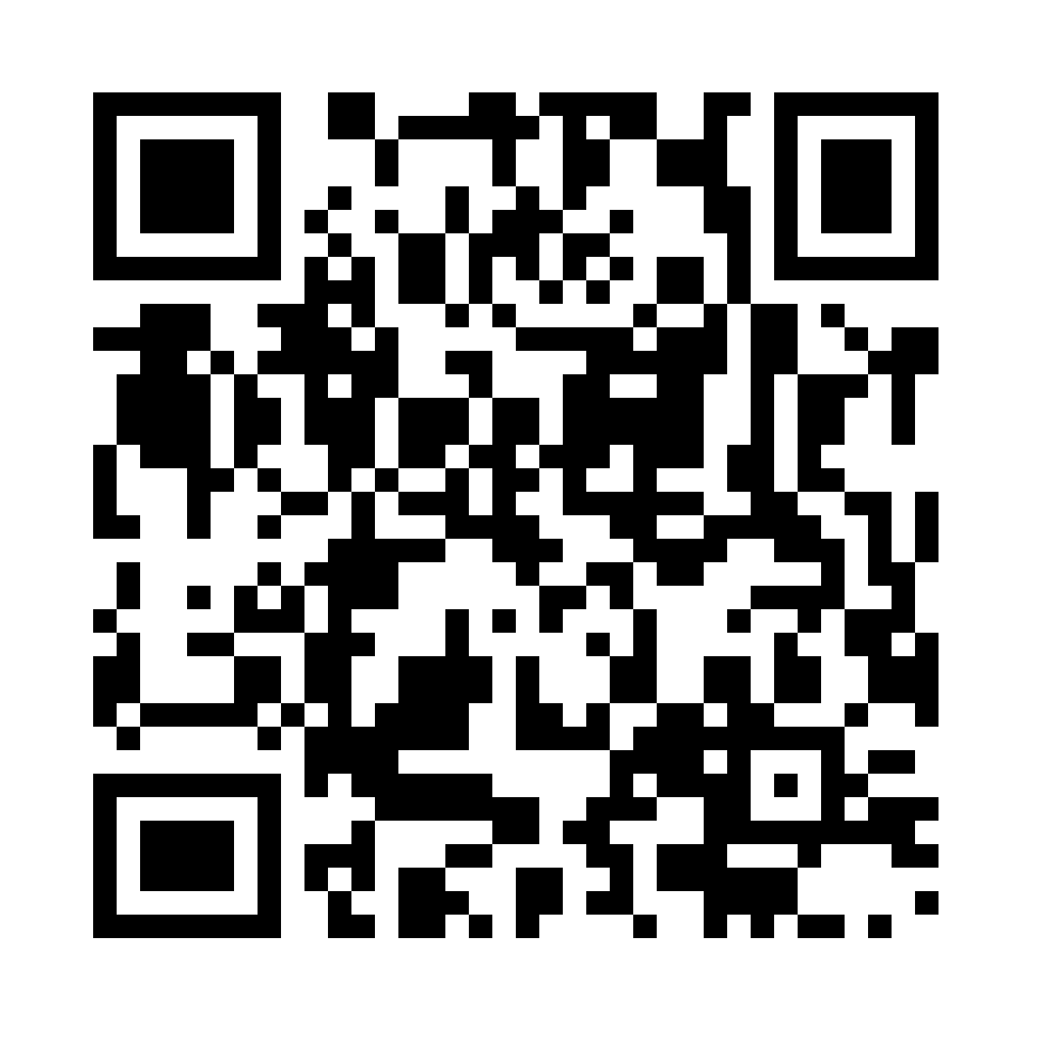
会計・人事を変える。
もっとやさしく、
もっと便利に、もっと楽しく
www.superstream.canon-its.co.jp/
公式SNS更新中
@superstream.nx
@SuperStream_NX

